Slide 1


GROUNDRULES & GUIDELINES FOR THE PROPHETIC I.

Slide 2

BASIS BOODSKAP: GOD’S GPS.

Slide 3
Jes 30:21.
‘En jou ore sal ‘n woord agter jou hoor wat sê: Dit is die weg, wandel daarop! Wanneer julle regs of wanneer julle links wil gaan.’

Slide 4
Jes 58:11.
‘En die HERE sal jou gedurigdeur lei en jou siel versadig in dor plekke en jou gebeente sterk maak; en jy sal wees soos ‘n tuin wat goed besproei is en soos ‘n fontein van waters waarvan die water nooit teleurstel nie.’

Slide 5
Spr 3:5-6
‘Vertrou op die HERE met jou hele hart en steun nie op jou eie insig nie. Ken Hom in al jou weë, dan sal Hy jou paaie gelykmaak.’

Slide 6
#1, Die WOORD VAN GOD…
#2, Die GEES VAN GOD…
#3, Die VREDE VAN GOD…
#4, Die BEGEERTE VAN GOD…
#5, Die MENSE VAN GOD…
#6, Die VOORSIENING VAN GOD…
#7, Die OMSTANDIGHEDE VAN GOD…

Slide 7
#8, DROME & VISIOENE (GESIGTE)…

Slide 8
‘As julle profeet van die HERE is, sal Ek deur ‘n gesig My aan hom bekend maak, deur ‘n droom sal Ek met hom spreek.’ (Num 12:6)

Slide 9
‘En omdat hulle in ‘n droom ‘n goddelike waarskuwing ontvang het om nie na Herodes terug te keer nie, het hulle met ‘n ander pad na hul land teruggegaan.’ (Mt 2:12)

Slide 10
#9, Die SKEPPING…

Slide 11
‘Die hemele vertel die eer van God, en die uitspansel verkondig die werk van sy hande. Die een dag stort vir die ander ‘n boodskap uit, en die een nag kondig vir die ander kennis aan: daar is geen spraak en daar is geen woorde nie - onhoorbaar is hulle stem.

Slide 12
Onhoorbaar is hulle stem. Hulle meetsnoer gaan uit oor die hele aarde, en hulle woorde tot by die einde van die wêreld.’ (Ps 19:2-5)

Slide 13
‘Want sy onsigbare dinge kan van die skepping van die wêreld af in sy werke verstaan en duidelik gesien word, naamlik sy ewige krag en goddelikheid,…’(Rom 1:20)

Slide 14
#10, TEKENS…

Slide 15
‘En vir die wat geglo het, sal hierdie tekens volg:…’ (Mk 16:17)

Slide 16
‘Maar hulle het uitgegaan en oral gepreek, en die Here het saamgewerk en die woord bevestig deur die tekens wat daarop gevolg het.’ (Mk 16:20)

Slide 17
#11, BOODSKAPPER ENGELE…

Slide 18
‘Hy sal sy engele aangaande jou bevel gee om jou te bewaar op al jou weë.’ (Ps 91:11)

Slide 19
‘Ek verwonder my dat julle so gou afvallig word van hom wat julle deur die genade van Christus geroep het, na ‘n ander evangelie toe, terwyl daar geen ander is nie; behalwe dat daar sommige mense is wat julle in die war bring en die evangelie van Christus wil verdraai.

Slide 20
Maar al sou ons of ‘n engel uit die hemel julle ‘n evangelie verkondig in stryd met die wat ons julle verkondig het, laat hom ‘n vervloeking wees!’ (Gal 1:6-8)

Slide 21
#12, HOORBARE STEM…

Slide 22
‘Dit is my geliefde Seun in wie Ek ‘n welbehae het.’ (Mt 3:17)

Slide 23
‘Daar het toe ‘n stem uit die hemel gekom: Ek hét dit verheerlik, en Ek sal dit weer verheerlik. En die skare wat daar gestaan en dit gehoor het, het gesê dat daar ‘n donderslag gewees het.

Slide 24
Ander het gesê: ‘n Engel het met Hom gespreek. Jesus antwoord en sê: Hierdie stem het nie om My ontwil gekom nie, maar om julle ontwil.’ (Jh 12:28-30)

Slide 25
Hd 26:12-18
‘Toe ek dan daarvoor na Damaskus op reis was, met volmag en opdrag van die owerpriesters, het ek, o koning, in die middel van die dag op die pad ‘n lig uit die hemel gesien, sterker as die glans van die son, wat my en my reisgenote omstraal het.

Slide 26
En toe ons almal op die grond val, hoor ek ‘n stem met my spreek en in die Hebreeuse taal sê: Saul, Saul, waarom vervolg jy My? Dit is hard vir jou om teen die prikkels te skop. Toe sê ek: Wie is U, Here? En Hy sê: Ek is Jesus wat jy vervolg.’

Slide 27
‘Maar rig jou op en staan op jou voete, want hiertoe het Ek aan jou verskyn om jou te bestem tot ‘n dienaar en getuie van die dinge wat jy gesien het en van die dinge waarin Ek nog aan jou sal verskyn, terwyl Ek jou verlos uit die volk en die heidene na wie Ek jou nou stuur,

Slide 28
…om hulle oë te open, dat hulle hul van die duisternis tot die lig kan bekeer en van die mag van die Satan tot God, sodat hulle deur die geloof in My vergifnis van sondes en ‘n erfdeel onder die geheiligdes kan ontvang.’

Slide 29
‘Scripture tells us how to live, but not where to live, how to be married, but not who to, how to do our job, but not what job to do. We obviously need the guidance of the Spirit in line with Scripture to do the will of God.’

Slide 30
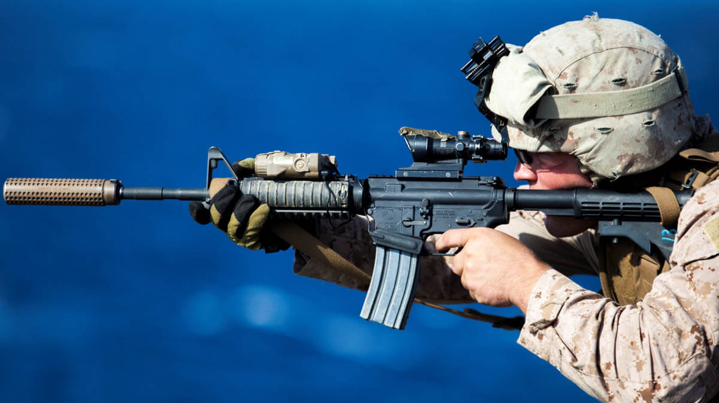

Slide 31
Prophecy and prophetic ministry is like a swimming pool. There is a shallow end that we all can safely use. This is operating in the gift of prophecy where the aim is to inspire, encourage, build up and comfort people.

Slide 32
It is non-directive, not correctional and seeks to bless people and glorify the Lord in simple terms. When Paul declared that he desire that all would prophecy, it was this level of prophecy he had in mind.

Slide 33
‘Ek wens dat julle almal in tale spreek, maar nog liewer dat julle profeteer…’ (1 Kor 14:5)

Slide 34
It was not a general call for everyone to become a prophet. But in prophetic ministry the call is to push on in a gradual deeper expression of the heart of God. It is then a more frequent and more intense use of the gift of prophecy that will take us in the direction of a prophetic ministry, rather than just a casual use of the gift.

Slide 35
The ministry or ‘office’ of a prophet would then continue along the same lines, but will go deeper into the supernatural realm of hearing God and being his mouthpiece, often bringing the correction and direction as prophets both forth tell the word of the Lord and foretell his purposes.

Slide 36
Hd 2:14-18
‘Maar Petrus het opgestaan met die elf en sy stem verhef en hulle toegespreek: Joodse manne en almal wat in Jerusalem woon, dit moet julle weet, en luister na my woorde. Hierdie mense is tog nie dronk soos julle dink nie, want dit is nog maar die derde uur in die môre.

Slide 37
Maar dit is wat deur die profeet Joël gespreek is: En in die laaste dae, spreek God, sal Ek van my Gees uitstort op alle vlees, en julle seuns en julle dogters sal profeteer, en julle jongelinge sal gesigte sien, en julle ou mense sal drome droom. En ook op my diensknegte en diensmaagde sal Ek in dié dae van my Gees uitstort, en hulle sal profeteer.’

Slide 38
To have a prophetic call on your life means that you will have to go through an extensive and scrutinizing period of teaching, training and testing before God will start to release you into such a ministry.

Slide 39
GROUNDRULES & GUIDELINES FOR THE PROPHETIC I.

